Slide 1
Тема урока:
Площади боковой и полной
поверхностей пирамиды.
P
F
E
А
D
О
В
С

Slide 2
Построение сечений
многогранников

Slide 3
На каких рисунках сечение построено неверно?
D
D
D
M
M
А
C
А
C
А
C
M
B
B
B
D
D
N
P
P
Q
N
А
Q
C
А
S
C
M
M
B
B

Slide 4
Построить сечение тетраэдра плоскостью, заданной тремя точками.
D
D
M
N
M
P
L
А
С
А
С
P
N
В
В
Построение:
  Построение:
1. Отрезок MN
  1. Отрезок MP
2. Луч NP;
луч NP пересекает АС в точке L
  2. Отрезок PN
  3. Отрезок MN
3. Отрезок ML
  MPN – искомое сечение
MNL –искомое сечение

Slide 5
Построить сечение тетраэдра плоскостью, заданной тремя точками.
D
  Построение:
  1. Отрезок NQ
P
  2. Отрезок NP
  Прямая NP пересекает АС в точке Е
  3. Прямая EQ
  EQ пересекает BC в точке R
  NQRP – искомое сечение
N
С
А
E
R
Q
В

Slide 6

Устная работа

Slide 7

1. Найдите площадь поверхности многогранника, изображенного на рисунке (все двугранные углы прямые).

Slide 8

2. Найдите площадь поверхности многогранника, изображенного на рисунке (все двугранные углы прямые).

Slide 9
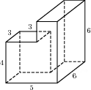
3. Найдите площадь поверхности многогранника, изображенного на рисунке (все двугранные углы прямые).

Slide 10

Повторение

Slide 11
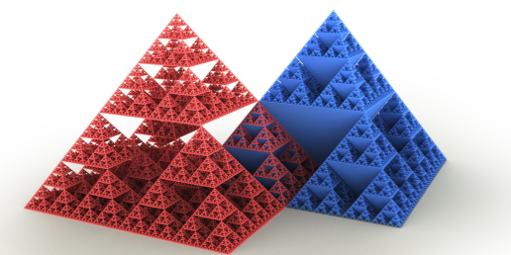
1. Сколько боковых рёбер у пятиугольной пирамиды?
тренажер «Проверь себя …»
4. Какое наименьшее количество граней может быть у пирамиды?
4
неверно
3
неверно
6
неверно
4
правильно
5
правильно
5
неверно
2. Сколько граней у шестиугольной пирамиды?
5. Какое наименьшее количество ребер может быть у пирамиды?
7
правильно
6
правильно
6
неверно
3
неверно
8
неверно
5
неверно
3. У какой пирамиды за основание можно взять боковую грань?
6. Какая фигура является боковой гранью пирамиды?
у любой
неверно
квадрат
неверно
у треугольной
трапеция
неверно
правильно
треугольник
правильно
таких нет
неверно

Slide 12
Формулы для вычисления площади боковой поверхности и полной поверхности пирамиды
Площадь боковой поверхности пирамиды равна сумме площадей ее боковых граней, т.е.
S_{бок}=S_{РАВ}+S_{РВС}+…+S_{PFA}
Площадь полной поверхности:
S_{пол}=S_{бок}+S_{осн}
P
F
E
А
D
О
В
С

Slide 13
Правильная пирамида
Р
Теорема. Площадь боковой поверхности правильной пирамиды равна половине произведения периметра основания на апофему, т.е.
S_{бок}= ¹/₂Р_{осн}
l
l
R
О
Н
r
R

Slide 14
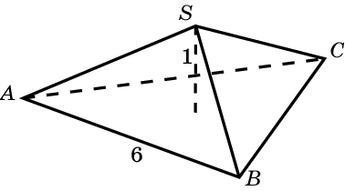

Упражнение 1
Найдите площадь боковой поверхности правильной треугольной пирамиды со стороной основания 6 см и высотой 1 см.
Notes:
В режиме слайдов ответ появляется после кликанья мышкой

Slide 15
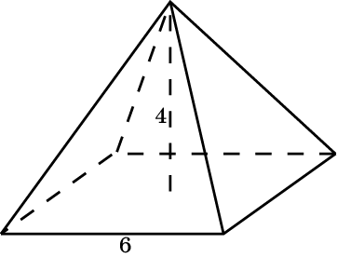
Упражнение 1
Найдите площадь боковой поверхности правильной четырёхугольной пирамиды, сторона основания которой равна 6 см и высота 4 см.
Notes:
В режиме слайдов ответ появляется после кликанья мышкой

Slide 16
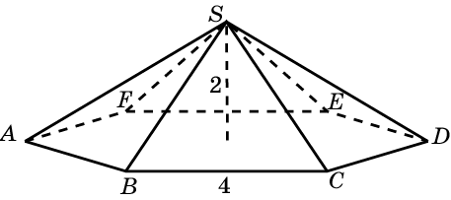
Упражнение 2
Найдите площадь боковой поверхности правильной шестиугольной пирамиды со стороной основания 4 см и высотой 2 см.
Notes:
В режиме слайдов ответ появляется после кликанья мышкой

